Slide 1
ПОЛЕ ЭКО, КСО, УР РЕЙТИНГОВ | Экологическая (без)опасность | Энерго-ресурсо потребление | Комплексная оценка, устойчивое развитие | Социальная ответственность | Экономика, ресурсный потенциал
Количественная оценка компании-региона (размер, потенциал,..)
Качественная оценка компании-региона (эффективность,…)
Оценка управления развитием компании-региона
Восприятие компании-региона обществом и/или СМИ
Списки крупнейших загрязнителей (в России нет, но есть в Украине)
Крупнейшие компании России (РБК 500, Эксперт-400, Forbes 200, РИА Рейтинг 100..)
Учет организаций в качестве крупнейших налогоплательщиков (ФНС России)
Природно-ресурсный потенциал в рейтинге инвестиционной привлекательности регионов России (Эксперт РА)
Оценка природного потенциала устойчивого развития регионов России (Интерфакс-ЭРА)
Оценка технического потенциала устойчивого развития регионов России (Интерфакс-ЭРА)
Рейтинги экологически устойчивого развития регионов РФ (Интерфакс-ЭРА)
Оценка человеческого потенциала устойчивого развития регионов России (Интерфакс-ЭРА)
Экологические рейтинги НГК, ГДК и ЦБК РФ (по методике WWF)
Рейтинг фундаментальной эффективности 5000 компаний (Интерфакс-ЭРА)
Рейтинги привлекательности работодателей (Эксперт РА, НРА)
Качество среды в рейтинге инвест-
иционной привлека-тельности регионов России (НРА)
Экорейтинг компаний лесопромышленного комплекса
(мет.WWF)
Рейтинг эффективности губернаторов
(Фонд развития гражданского общества)
Рейтинг эффективности работы генерирующего оборудования (Совет рынка)
Рейтинги корпоративной социальной ответ-ственности (РА РЕПУТАЦИЯ)
Экологический рейтинг городов РФ (методика EY)
Воздействие
на окружающую
среду
Класс эффективности потребителей энергии (РЭРА)
Рейтинг устойчивого развития городов Российской Федерации
(Агентство SGM)
Рейтинг корпоративной прозрачности российских компаний (РРС по интегрированной отчетности)
Рейтинг надежности потребителей энергии (Ассоциация «Надёжный партнер»)
Рейтинг госуправления лесами (НРА и WWF)
Рейтинг регионов по прозрачности бизнеса (Интерфакс-ЭРА)
Рейтинг корпоративной социальной ответствен-ности крупнейших компа-ний РФ (ЭкоПромСистемы)
Рейтинг эколого-энергетической прозрачности предприятий
(Интерфакс-ЭРА)
Экологический рейтинг субъектов
РФ (Зеленый патруль)
Индексы корпоративной социальной ответственности и отчетности (РСПП)
Номинация «Лучший отчет по корпоративной социальной ответственности и устойчивому развитию» в конкурсе годовых отчетов (Московская биржа)
Рейтинг экологических инициатив компаний ТЭК и металлургии (Ин-т современных медиа и TV Живая планета)
Рейтинг социальной ответственности российских компаний (ЦИК «Рейтинг»)

Slide 2
Роль прозрачности в новой модели экономики
С 2008 года нарастает нечувствительность финансовых показателей к реалиям развития. Кризис вызрел внутри финансовой системы, но за махиной финансовой отчетности его приближения даже не заметили. Оксфордские профессора и нобелевские лауреаты один за другим расписываются на надгробье долго царствовавшей модели экономики.
Правду об экономике все чаще ищут в нефинансовой отчетности.
Александр Мартынов, ИНТЕРФАКС-ЭРА
Член Совета РСПП по нефинансовой отчетности

Slide 3
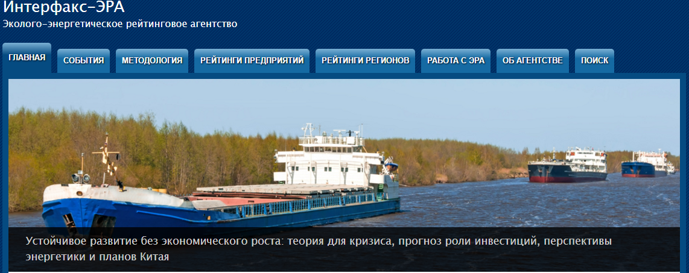
Новая модель экономики
Кризис развивается по известной биологам схеме эволюции через распад доминирующих экосистем. Происходит откат к более ранним, простым (в чем-то примитивным) формам организации
- спад эффективности во всех отраслях экономики России;
- разворот к реиндустриализации в США;
- национализация в Европе вместо глобализации
это не деградация, а проявление системной трансформации мира
Кому интересны доказательства такого диагноза то теорию и аналоги кризисов сложных систем найдете на главном банере нашего сайта.

Slide 4
Роль прозрачности в новой модели экономики
Смена модели – это совсем не технологический (леонтьевский) цикл. Это кризис вызревания, а потом стремительного распространения новых типов отношений между субъектами бизнеса.
Конкуренция останется и в новой экономике, но на этом фронте не будет прорыва.
В сбалансированных системах, например в экологических, помимо отношений конкуренции действуют отношения партнерства
Партнерство в доступе к информации имеет шансы стать фундаментом новой модели экономики.

Slide 5
Примеры выгод от прозрачности
Solomon's Fuels Study консалтинг НПЗ, похожий на конкурентную разведку.
Прозрачность в 4-х показателях, не создавая дыр в информационной безопасности, достаточна для преодоления монополизма Соломона .
Сколько надо инвестировать, чтобы на 6% повысить энергоэффективность крупной металлургической компании?
Акрон значился самым крупным загрязнителем вод. «Такого быть не может» - вывод НЭРА от сравнения с аналогами. Росстат засчитывал Акрону все стоки Великого Новгорода прошедшие через заводской коллектор.
Для таких случаев Интерфакс-ЭРА поместила на сайт подробный разбор ошибок допускаемых в отчетности, выявить которые помогла прозрачность.
http://interfax-era.ru/metodologiya/primery-oshibok

Slide 6
Примеры выгод от прозрачности
В Европе производители ламп определяют независимую организацию, которой они дают свои закрытые данные о выпуске и продаже разных моделей ламп. За свой информационный вклад каждый получает характеристику общих объемов реализации и видит в динамике свою долю рынка.
Страны догоняющего развития со слабой правовой базой, в т.ч. Россия, оказываются не столь отстающими именно в отношениях бизнеса и НПО. В Лондоне рассказ об уважительном диалоге с российскими НГК удивил европейских коллег, которые с нефтяниками общаются в основном через суд (а это очень прожорливая статья расходов К^{о})
В Китае к экологическим рейтингам привязывают кредитование. В провинции Цзянсу тем, кто в хвосте рейтинга повышают тариф на воду

Slide 7
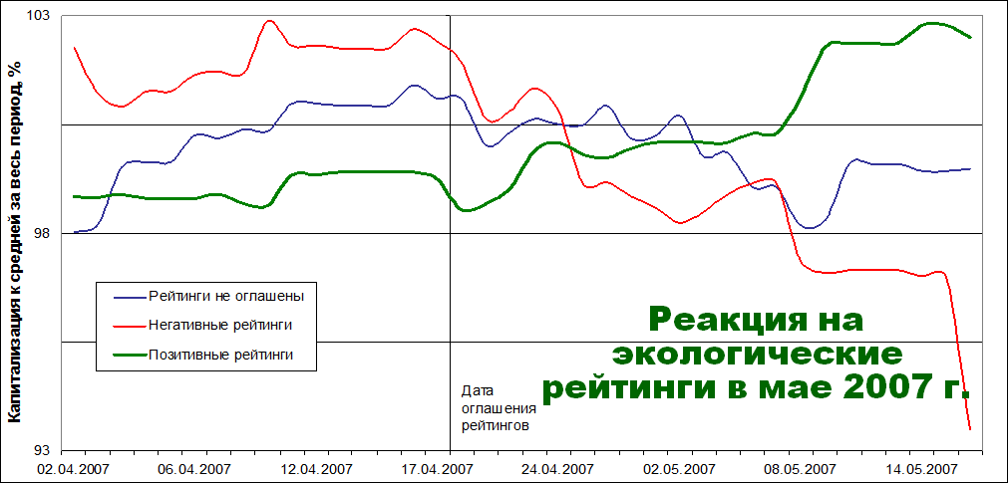
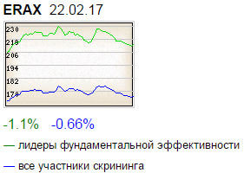
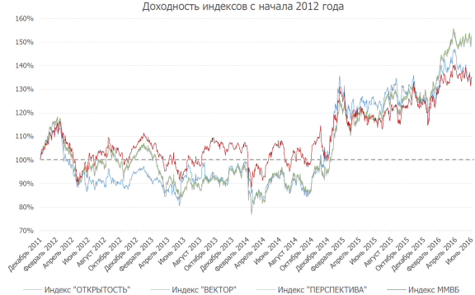
Капитализация прозрачности
ERAX - индекс котировок акций лидеров рейтинга фундаментальной эффективности в который входит прозрачность
Предстартовый мониторинг в 2007 г. => Лидеры и аутсайдеры идут синхронно. Спустя две недели происходит рост цен на лидеров и спад на аутсайдеров.
+55%
Индекс РСПП
На пике за лидеров платили +55% Пропуск даты рейтинга - линии сходятся. Выпуск рейтинга - отрыв восстанавливается. Сейчас составляет +30%.
Торгуемый индекс надо удержать в антимонопольном интервале <10% любой К^{о} в общей корзине при любых подвижках курса

Slide 8
Главное отличие капитализации прозрачности в том, что выгоду можно получить ТОЛЬКО вместе с партнерами, тогда как на конкуренции с инсайдом обогащаются единицы.
Капитализация прозрачности

Slide 9
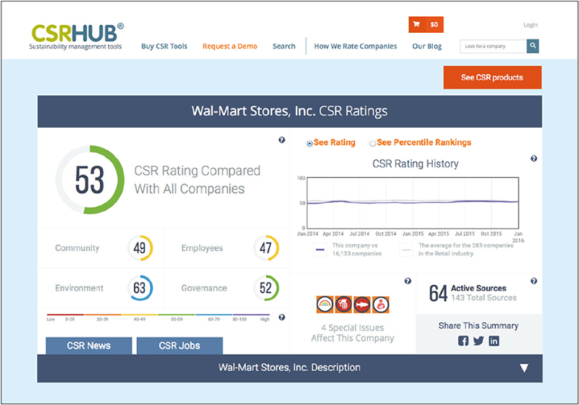
Информационные инструменты прозрачности
размещение эко-отчетности на сайте компании (эти сведения порой исчезают)
порталы раскрытия финансовой отчетности (с подачи Интерфакса в 2011 г. добавлена энергия)
библиотека нефинансовых отчетов (РСПП)
CSR-Hub (Нью-Йорк) - файлы нефинансовых отчетов + оценка в 100 бальной шкале по базовым индикаторам

Slide 10
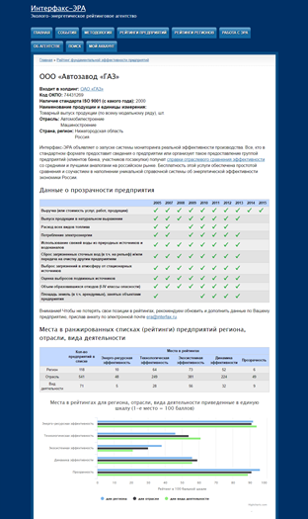
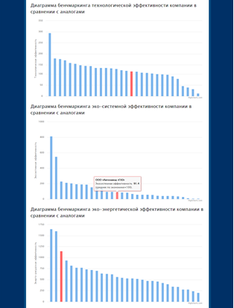
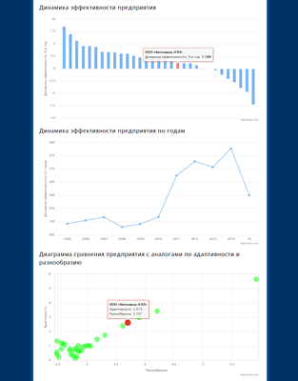
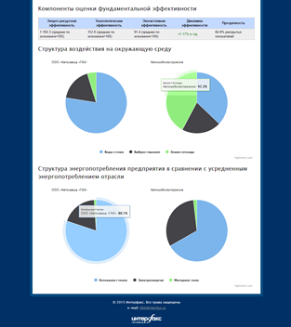
Быть “на расстоянии клика” от применения знаний об энергоэффективности, экологической и социальной ответственности
На 5-й конференции GRI было заявлено о создании технической инфраструктуры для цифровой обработки отчетности в области устойчивого развития.
На сайте Интерфакс-ЭРА по каждому из 5000 предприятий формируется комплект инфографики

Slide 11
Варианты информационной поддержки прозрачности
Формат Интерфакса можно использовать хоть завтра. В таблице компаний, публично заявивших об экологическом раскрытии, вместо галочек √ - появятся цифры.
Ход раскрытия будет отражен на странице клуба рейтингов. Оттуда же при возникновении подходящих информационных поводов обзоры раскрытия пойдут на ленты информационных агентств.
Информационные поводы для заявлений об экологическом раскрытии могут создавать и сами компании, организуя мероприятия посвященные экологическим аспектам своей деятельности.
Пресс-центры и корреспонденты Интерфакса ориентированы на поддержку пресс-выходов использующих рейтинги и другие инструменты оценки экологической эффективности бизнеса.

